Slide 1
マクロ経済学の基礎 山澤成康

Slide 2
授業の運営法
テキストは使わない
レジュメをダウンロード
練習問題（公務員試験、経済学検定試験）
私語は厳禁

Slide 3
レジュメについて
ホームページ（山澤研究室）からダウンロードする

Slide 4
授業の評価
出席は大前提。
中間試験
期末試験

Slide 5
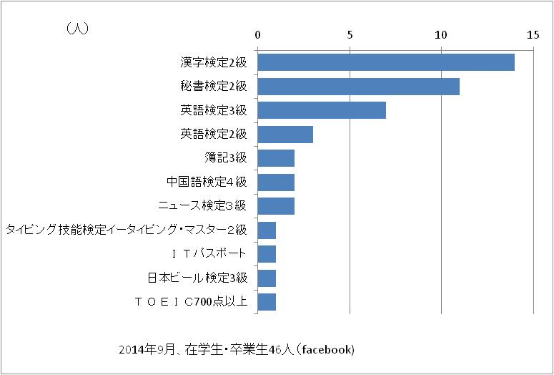
資格について

Slide 6
経済学検定
第29回経済学検定試験
2015年12月6日（日） EREミクロ・マクロ 13:00-14:40
申込受付期間 2014年9月24日（木）9:00〜10月23日（金）23:30
受験料EREミクロ・マクロ 3,240円 （税込）

Slide 7
出題形式と出題数
EREミクロ・マクロ 4答択一式／50問／1問10点 500点満点

Slide 8
第25回試験結果

Slide 9
出題範囲

Slide 10
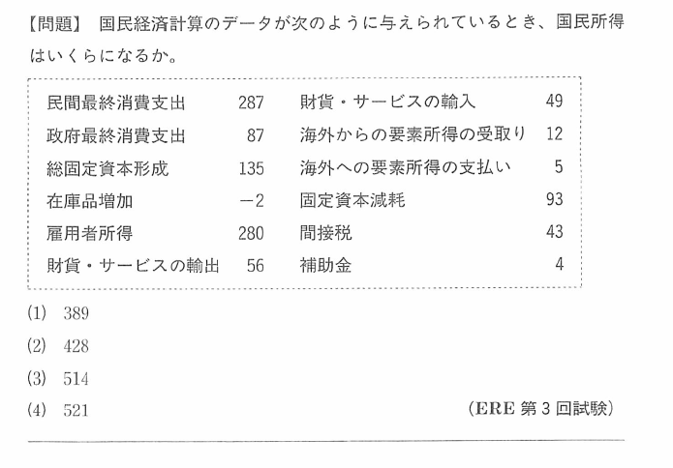
経済学検定の問題

Slide 11
試験結果は、偏差値により7段階で判定

